Slide 1
DenseNet 論文重現
DenseNet-BC-100-12
CIFAR-10+
把論文方法重新做一次，看看結果能不能接近
我們：4.69% 錯誤率 ｜ 論文：4.51%
01
Notes:
開場先說明研究問題：用同一個 DenseNet 版本與 CIFAR-10+ 設定，從頭訓練三次，看看結果能不能接近原論文。
[Sources]
- docs/final_reproduction_report.md
- docs/1608.06993v5.pdf
[/Sources]

Slide 2
DENSENET 論文重現
先講結論：結果很接近，但不是完全一樣
4.69%
論文：4.51%
+0.18 pp
我們做三次訓練後的平均錯誤率
也就是多 0.18 個百分點
三次都完整報告，沒有只挑最好的一次
02
Notes:
先把最後答案講清楚：我們的平均錯誤率是 4.69%，論文是 4.51%。差距很小，但不能把兩個數字說成完全一樣。
[Sources]
- docs/1608.06993v5.pdf, PDF p.5, Table 2
- evidence/phase6_aggregate_verification_2026-08-28.json
[/Sources]

Slide 3
DENSENET 怎麼運作
每一層都能直接使用前面累積的資訊
早期
中間
新資訊
全部合併
新一層
新增 12
把前面所有特徵放在一起，再交給下一層處理
03
Notes:
DenseNet 的核心很直覺：後面的層不用重新學前面已經找到的特徵，而是可以直接拿來用。這裡的『新增 12』就是每一層只增加 12 個新特徵。
[Sources]
- docs/1608.06993v5.pdf, PDF p.3, Eq. (2)
- docs/reproduction_spec.md, Section 4.1
[/Sources]

Slide 4
DENSENET 跟 RESNET 的差別
ResNet 把資訊相加；DenseNet 把資訊保留下來
ResNet
DenseNet
把舊資訊和新資訊相加
把之前的資訊全部保留下來
• 像在原答案上做修正
• 合併後大小通常不變
• 資訊會混在一起
• 後面每層都能直接重用
• 每層再新增少量資訊
• 需要壓縮來控制記憶體
04
Notes:
兩者都想讓深層網路更好訓練，但合併資訊的方法不同。ResNet 用相加；DenseNet 把舊特徵分開保留，再一路傳給後面的層。
[Sources]
- docs/1608.06993v5.pdf, Sections 2-3
- docs/reproduction_spec.md, Section 4
[/Sources]

Slide 5
我們重現的模型
100 層不代表一定很大：它會邊成長、邊壓縮
24
216
108
300
150
342
開始
主要區塊 1
壓縮
主要區塊 2
壓縮
主要區塊 3
每一層只新增 12 個特徵；轉場會把資訊量減半
三個主要區塊・約 77 萬個參數
05
Notes:
這個模型雖然有 100 層，但每層只新增少量特徵；兩個轉場又會把資訊量減半，所以參數量大約只有 77 萬。
[Sources]
- docs/1608.06993v5.pdf, PDF p.4
- docs/reproduction_spec.md, Sections 4.2-4.5
[/Sources]

Slide 6
我們怎麼確保比較公平
所有訓練規則都在看到結果前先固定
先固定什麼 | 我們的做法 | 為什麼
模型 | DenseNet-BC-100-12 | 對準論文同一列
資料 | CIFAR-10+ | 使用相同增強方式
訓練 | FP32・batch 64・300 epochs | 結果出來後不能改
重複次數 | 3 次，seed 事先決定 | 避免只看一次運氣
測試 | 全部訓練完後，各測一次 | 不讓測試結果影響訓練
最後報告 | 三次取平均 | 不挑最好的一次
06
Notes:
公平比較最重要的是：不要看到結果後再改規則。模型、資料、訓練方式、三個 seed、測試次數和平均方式都先固定。
[Sources]
- config/formal_config.json
- evidence/phase6_ledger_performance_corrective_manifest_candidate.json
- docs/reproduction_spec.md, Sections 5-8
[/Sources]

Slide 7
從訓練到測試
先完成三次訓練，最後才看測試結果
第一步：訓練
第二步：檢查
第三步：測試
三個 seeds 依序跑完
確認三次都完整
每次只測一次
每次 300 epochs
每次都從頭開始
每次保留 300 個 checkpoints
沒有未完成紀錄
三次結果全部報告
最後再取平均
07
Notes:
我們先把三次訓練全部完成並檢查，才第一次讀取測試資料。每個模型只測一次，避免用測試結果反過來挑模型。
[Sources]
- evidence/formal_decisions/d046_phase6_entry_v3.json
- src/densenet_reproduction/formal_evaluation.py
- docs/final_evidence_index.md
[/Sources]

Slide 8
三次訓練的完整性
三次訓練都做了完全相同的工作
234,600
300
1
次模型更新
個訓練存檔
次最終測試
每次都有開始與完成紀錄
未完成 = 0
每個 epoch 都保存
可以逐一檢查
測完 10,000 張圖片
沒有重複嘗試
08
Notes:
三次訓練的工作量完全相同：每次更新 234,600 次、保存 300 個 checkpoint，最後各測一次 10,000 張測試圖片。
[Sources]
- evidence/phase6_seed1_completion_verification_2026-08-26.json
- evidence/phase6_seed2_completion_verification_2026-08-27.json
- evidence/phase6_seed3_completion_verification_2026-08-28.json
- evidence/phase6_seed1_final_test_verification_2026-08-28.json
- evidence/phase6_seed2_final_test_verification_2026-08-28.json
- evidence/phase6_seed3_final_test_verification_2026-08-28.json
[/Sources]

Slide 9
正式結果
三次結果都很接近，平均錯誤率是 4.69%
4.69%
三次平均
三次差距不大
最高與最低差 0.20 個百分點
沒有只拿最低的 4.61% 當成結果
09
Notes:
三次錯誤率分別是 4.66%、4.61% 和 4.81%。它們彼此很接近；按照事先固定的規則，代表值是三次平均 4.69%。
[Sources]
- docs/1608.06993v5.pdf, PDF p.5, Table 2
- evidence/phase6_aggregate_verification_2026-08-28.json
[/Sources]

Slide 10
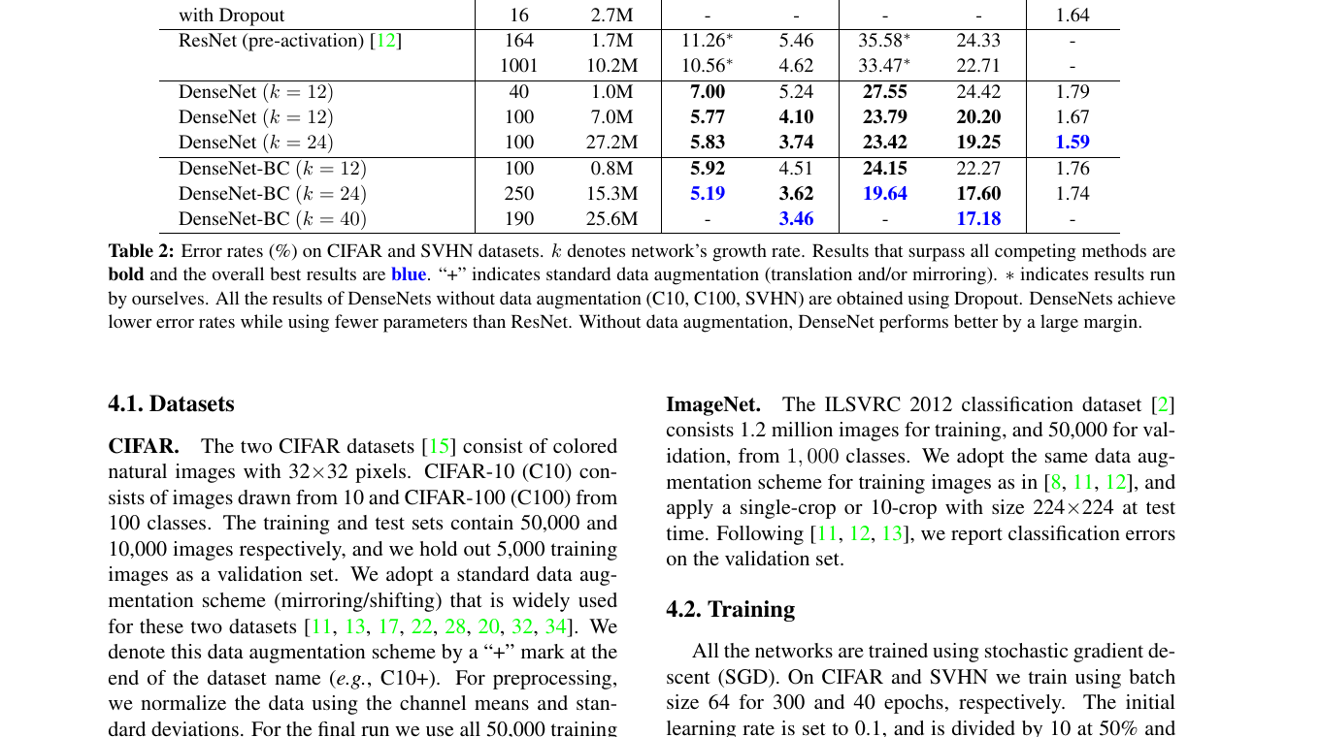
跟原論文比較
論文是 4.51%；我們平均多 0.18 個百分點
+0.18 pp
也就是多 0.18 個百分點
論文沒有公開：
• 使用哪些 seed
• 獨立訓練幾次
• 結果如何彙整
• 確切的 cuDNN 版本
10
Notes:
原論文表格中的目標數字是 4.51%。我們比它高 0.18 個百分點。因為論文沒有公開多次訓練的細節，所以只能說數值接近，不能證明統計上完全相同。
[Sources]
- docs/1608.06993v5.pdf, PDF p.5, Table 2
- docs/reproduction_spec.md, Sections 2-3 and 8
[/Sources]

Slide 11
途中遇到的問題
問題確實發生過，但都在正式結果前處理完成
資料夾權限
訓練意外停止
記錄方式太慢
開始訓練前就被攔下
從上一個完整 epoch 重跑
舊執行永久停用
沒有任何訓練步驟發生
補上帳戶與讀取檢查
原因誠實標成未知
舊紀錄全部保留
修正記錄效能後
三次正式訓練都從頭開始
11
Notes:
三個工程問題都有留下證據。最重要的是，最終三次正式訓練是在問題修正後全部從 epoch 1 重新開始，因此沒有把失敗執行混入結果。
[Sources]
- docs/decision_log.md, D-028, D-039, D-043-D-046
- docs/final_reproduction_report.md, Section 5
[/Sources]

Slide 12
最後結論
我們成功重現出
接近論文的結果
4.69% 對 4.51%：接近，但不說成完全一樣。
三次結果都完整保留，沒有事後調整或挑選。
12
Notes:
最後用一句話收尾：這次重現成功得到接近論文的結果，而且每一步都可查；但我們仍誠實保留 0.18 個百分點的差距。
[Sources]
- docs/final_reproduction_report.md
- docs/professor_defense_qa.md
[/Sources]

